Slide 1
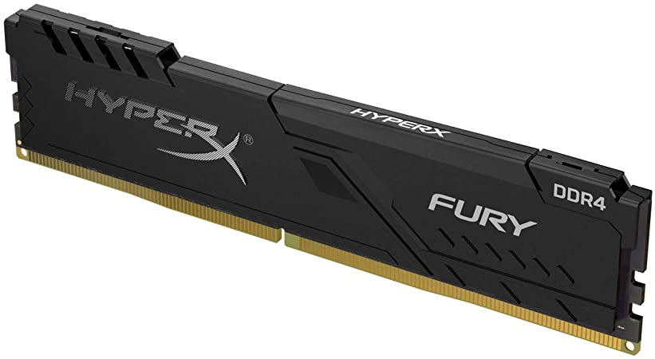
HyperX – современные ОЗУ

Slide 2
Оперативная память
Быстрый доступ к данным
И промежуточная память

Slide 3
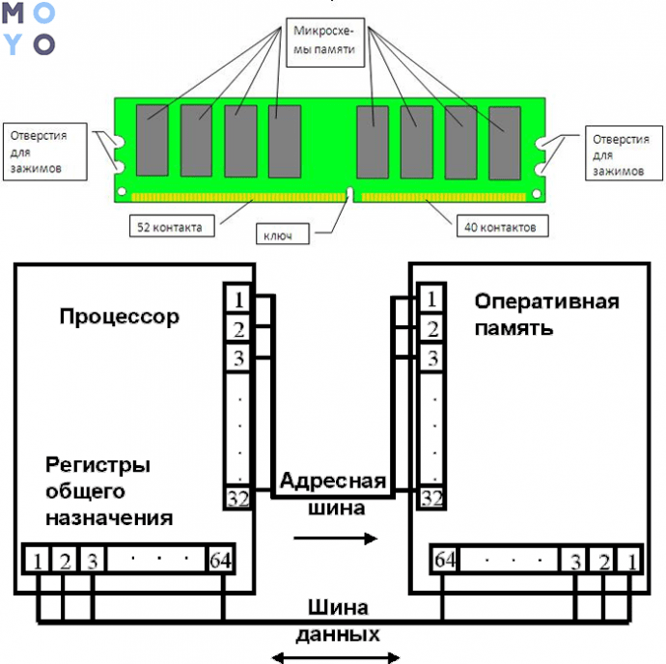
Взаимодействие с процессором

Slide 4
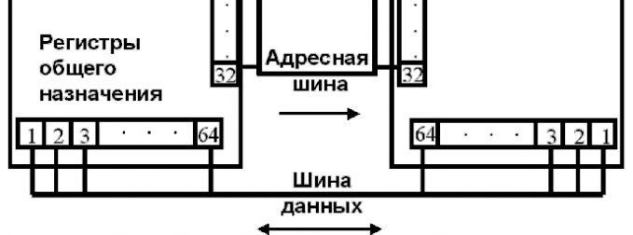
Разрядность
64х - 32x

Slide 5
Объем равный 2 в степени
2 ГБ 4 ГБ 8 ГБ 16 ГБ

